Slide 1
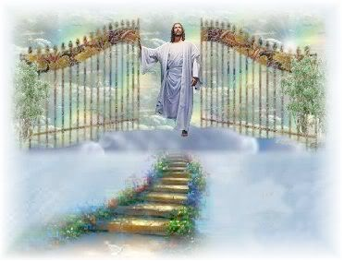
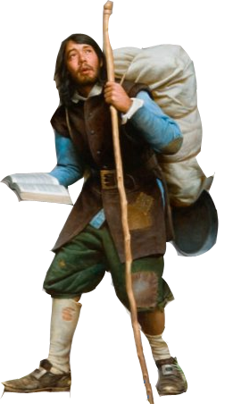
天國之城
無橋的天河
良緣國
迷魂地
愉悅山
疑惑寨
浮華鎮
死蔭谷
屈辱谷
富麗宮
艱難山
曉諭的家
毀滅城
窄門
絕望潭

Slide 2
21 同心走出迷魂地

Slide 3
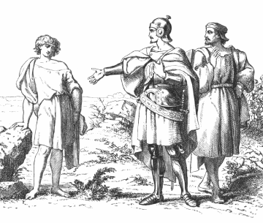
无 知

Slide 4
无知
扯臊
他的父親叫“巧嘴”，他住在“空談巷”；
信仰在他的心里沒有任何位置；
在外面是個聖人，在家裏是個魔鬼；
利誘欺騙， 惟利是圖。
沒有禱告，沒有認罪懺悔；
他住在“自夸庄”； 从“弯曲的小路”进到天路；
恪守“信仰”；
自认为是个循规蹈矩的好人；
奉献，施舍 。
有禱告，沒有認罪懺悔；

Slide 5
罪人？
学生？

Slide 6
正确的畏惧
诗111:10 敬畏耶和华是智慧的开端。
起因 － 谋求得救，认罪悔改
果效 － 为得拯救，紧靠耶稣
结果 － 人心谦卑，惧怕背离

Slide 7
无知压制敬畏之心
诗111:10 敬畏耶和华是智慧的开端。
害怕畏惧之心
－ 害怕面对自己的罪
不应该畏惧上帝
－ 专横跋扈，傲慢自信

Slide 8
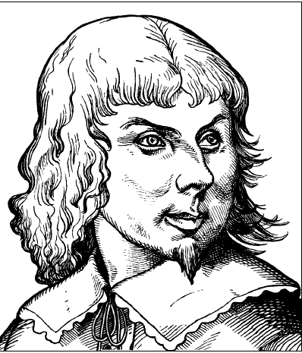
短 暂

Slide 9
短暂倒退的原因
良心一度醒悟， 但思想并没有从根本转变
被恐惧所制约， 害怕遭到别人的反对
骄傲自满，目空一切
不愿面对自己的罪，不敢正视现实
没有改变自己的心意。

Slide 10
短暂重归世俗的做法
背离上帝，不再思考耶稣的教导；
逃避应尽的义务；
躲避真正的基督徒；
放弃听道，读经；
对虔诚的基督徒吹毛求疵，夸大弱点，求全责备；
和自我放纵的人在一起；
热衷于谈论淫荡和荒谬的事情；
不加掩饰的为所欲为；
心肠刚硬，明目张胆的犯罪。

Slide 11
馬太福音 7：21 凡稱呼我『主啊，主啊』的人不能都進天國，唯獨遵行我天父旨意的人才能進去。

Slide 12
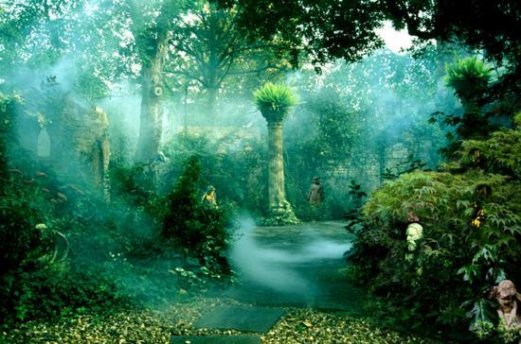
对短暂的认识
对无知的劝勉
盼望得救的见证

Slide 13
天國之城
無橋的天河
良緣國
迷魂地
愉悅山
疑惑寨
浮華鎮
死蔭谷
屈辱谷
富麗宮
艱難山
曉諭的家
毀滅城
窄門
絕望潭

Slide 14
天路 | 误入歧途的原因 | 误入歧途的结果 | 神的拯救
毁灭城 |  |  | 传道人指路
绝望潭 | 由于疏忽大意 | 罪的泥沼 | 帮助搭救
西奈山 | 长吁短叹 （ 没有耐心，急于除去包袱) | 西奈山的火焰 | 传道人指路
窄门 |  |  | 善意开门，指路
晓谕的家 |  |  | 7 个启示
艰难山 | 自我陶醉，沉入梦乡 | 书卷滑落，行程耽误，抹黑赶路 | 有人唤醒他
富丽宫 |  |  | 装备
屈辱谷 |  |  | 神所赐的全副军装 生命树的叶子
死荫幽谷 |  |  | 祷告
浮华镇 |  |  | 守信殉道，与盼望同行
银矿 |  |  | 基督徒制止盼望前往观看
疑惑寨 | 长途跋涉，烦躁气馁 (离开道路，走草地) | 被绝望巨人抓进城堡 | 应许的钥匙
愉悦山 |  |  | 休息/牧人指路警戒
网罗 | 岔路口没有看地图，轻信 | 跌进陷阱 | 闪光天使搭救
迷魂地 |  |  | 谈论真理
良缘国
无桥之河
天 国 之 城

Slide 15
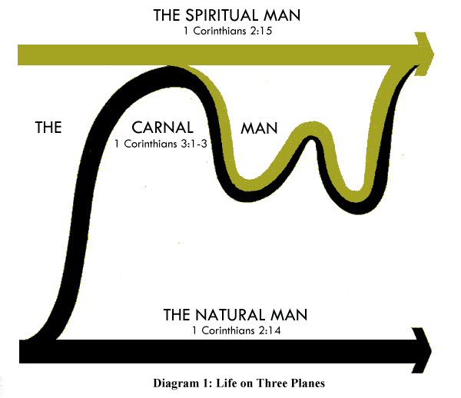
屬靈的人
屬肉體的人
屬血氣的人

Slide 16
使徒保罗的谦卑
公元 35年 信主
公元50年 我又在猶太教中，比我本國許多同歲的人 更有長進，為我祖宗的遺傳更加熱心(加 1:14)
公元51年 我們作基督的使徒，雖然可以叫人尊重， 卻沒有向你們或向別人求榮耀(帖2:6)
公元55年 我原是使徒中最小的(林前15:9)
公元61年 我本來比眾聖徒中最小的還小(弗3:8)
公元65年 在罪人中我是個罪魁。(提前1:15)

Slide 18
22 如愿以偿进天城

Slide 19
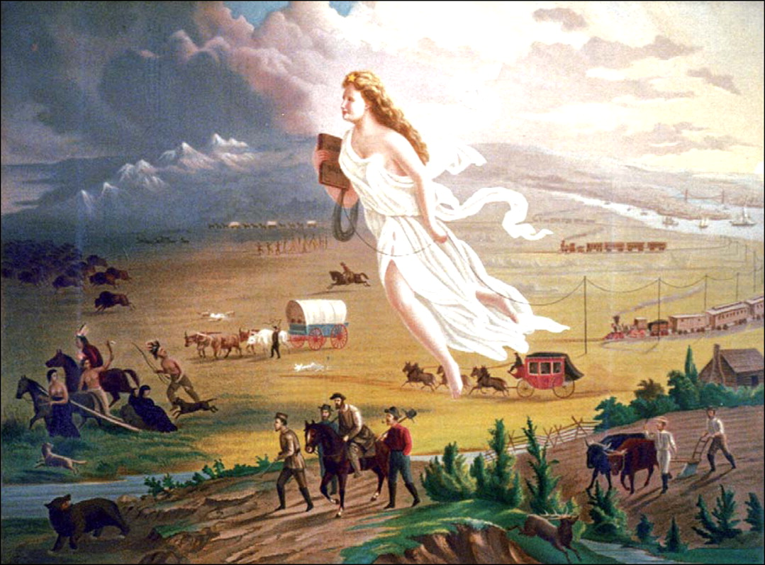
良缘国 Country of Beulah

Slide 20
以賽亞書 62:4-5
你必不再稱為撇棄的；你的地也不再稱為荒涼的。你卻要稱為我所喜悅的；你的地也必稱為有夫之婦。因為耶和華喜悅你，你的地也必歸他。
少年人怎樣娶處女，你的眾民（民：原文是子）也要照樣娶你；新郎怎樣喜悅新婦，你的神也要照樣喜悅你。

Slide 21
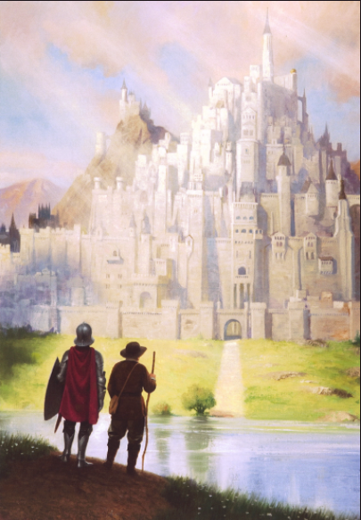
“有一天你会读到或者听到葛培理死了的消息。千万别相信，一个字都不要信！我将比我现在还要鲜活。我只不过是换了个地址。我是去上帝同在的地方了。”
—葛培理牧师
2月21日，美国著名布道家葛培理牧师（William Franklin Graham或Billy Graham）在北卡罗来纳州的家中离世归主，享年99岁。

Slide 22
提摩太後書4:7-8
美好的仗我已經打過了，當跑的路我已經跑盡了，所信的道我已經守住了。
從此以後，有公義的冠冕為我存留，就是按著公義審判的主到了那日要賜給我的；不但賜給我，也賜給凡愛慕他顯現的人。

Slide 23
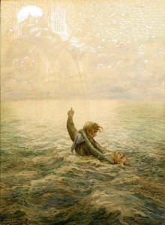
与自己和好
- 对生命意义的澄清
与他人和好
- 对关系的修复
与神和好
– 与生命源头的连接

Slide 24
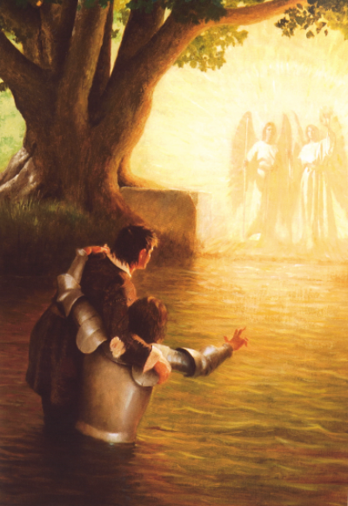
哥林多前書15：55-57
死啊！你得勝的權勢在哪裡？死啊！你的毒鉤在哪裡？
死的毒鉤就是罪，罪的權勢就是律法。
感謝神，使我們藉著我們的主耶穌基督得勝。

Slide 25
哥林多前书 13：9-12
我們現在所知道的有限，先知所講的也有限，
等那完全的來到，這有限的必歸於無有了。
我作孩子的時候，話語像孩子，心思像孩子，意念像孩子，既成了人，就把孩子的事丟棄了。
我們如今彷彿對著鏡子觀看，糢糊不清（原文作：如同猜謎）；到那時就要面對面了。我如今所知道的有限，到那時就全知道，如同主知道我一樣。

Slide 27
希伯來書11：16
他們卻羨慕一個更美的家鄉，就是在天上的。所以神被稱為他們的神，並不以為恥，因為他已經給他們預備了一座城。

Slide 28
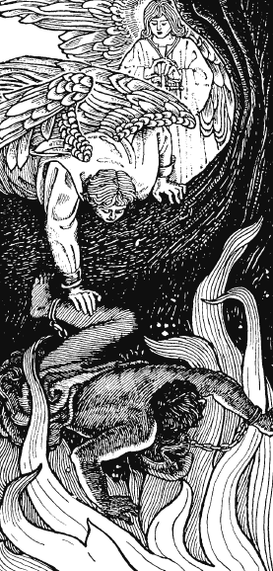
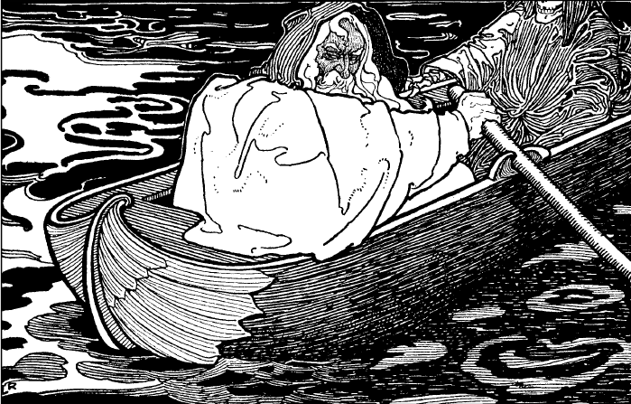
无知的结局

Slide 29
路加福音 13：22-28
耶穌往耶路撒冷去，在所經過的各城各鄉教訓人。
有一個人問他說：主啊，得救的人少嗎？
耶穌對眾人說：你們要努力進窄門。我告訴你們，將來有許多人想要進去，卻是不能。
及至家主起來關了門，你們站在外面叩門，說：主啊，給我們開門！他就回答說：我不認識你們，不曉得你們是哪裡來的！
那時，你們要說：我們在你面前吃過喝過，你也在我們的街上教訓過人。
他要說：我告訴你們，我不曉得你們是哪裡來的。你們這一切作惡的人，離開我去吧！
你們要看見亞伯拉罕、以撒、雅各，和眾先知都在神的國裡，你們卻被趕到外面，在那裡必要哀哭切齒了。

